Slide 1
在校学生城乡居民基本医疗保险缴费指引
国家税务总局南宁市税务局
2020年9月

Slide 2
目 录
第一部分 征缴模式
第二部分 缴费渠道
第三部分 热点问题

Slide 3
第一部分 征缴模式

Slide 4
城乡居民基本医疗保险
城镇居民基本医疗保险
新型农村合作医疗
在总结城镇居民基本医疗保险和新型农村合作医疗运行经验的基础上，于2017年整合建立全区城乡居民基本医疗保险制度

Slide 5
原征收方式
全面推进全民参保登记计划，全日制高等院校（含民办高校、科研院所）、中等技术职业学校、技工学校、中小学校、特殊教育学校和托幼机构采取托收代缴的方式，以学校为单位组织在校学生统一属地参保。
《广西壮族自治区人民政府关于整合城乡居民基本医疗保险制度的实施意见》
桂政发〔2016〕53号

Slide 6
原征收方式
以学校为单位统一组织在校学生缴费，由所在学校按规定对在校学生参保基础资料进行核对，负责汇总上报所在地社会保险经办机构，社会保险经办机构审核无误后，由所在学校采取托收代缴的方式组织在校学生统一属地参保；也可以通过与银行签约方法从在校学生银行账户中托收个人应缴纳的基本医疗保险费。
《广西城乡居民基本医疗保险暂行办法》（桂人社发〔2017〕1号）

Slide 7
社保费划转
企业
用人单位及
工作人员
机关事业单位
其他用人单位
参保人群
灵活就业人员
以非全日制、临时性和弹性工作等灵活形式就业的人员。
★2019年
税务征收
城乡居民
一般为居住在农村或城镇没有就业的居民，主要群体是农民和学生。

Slide 8
划转后职责分工
政策制定
参保管理
税务
待遇发放
经办服务
保费征收
医保
医保
人社

Slide 9
划转后征缴方式
城乡居民社保费征缴方式
tips1
政府统一组织
tips2
多方协作配合
tips3
税务部门征收

Slide 10
划转后征缴方式
学校
医保
部门
参保登记（新生）
宣传发动
参保登记
学校统一代收或学生自主缴费
传递参保登记信息
税务
机关
保费征收

Slide 11
参保登记事宜请咨询南宁市社保局居保科及各城区管理部
缴费事宜请联系各辖区税务部门
市直属及驻邕学校在校生参保缴费联系方式
辖区 | 医保部门 | 联系电话 | 税务部门 | 联系电话
高新区 | 西乡塘管理部 | 3169352 | 高新区税务局 | 5816610
经开区 | 江南管理部 | 4813275 | 经开区税务局 | 4739225
青秀山风景区 | 青秀管理部 | 2800185 | 青秀山风景区税务局 | 5587792 5786115
东盟经开区 | 东盟管理部 | 6396026 | 东盟经开区税务局 | 6303892
兴宁区 | 兴宁管理部 | 5610560 | 兴宁区税务局 | 2413563
青秀区 | 青秀管理部 | 2800185 | 青秀区税务局 | 5540541
西乡塘区 | 西乡塘管理部 | 3169352 | 西乡塘区税务局 | 3806602
江南区 | 江南管理部 | 4813275 | 江南区税务局 | 4306839
良庆区 | 良庆管理部 | 4724819 | 良庆区税务局 | 4306268
邕宁区 | 邕宁管理部 | 4792351 | 邕宁区税务局 | 5723821
武鸣区 | 东盟管理部 | 6396026 | 武鸣区税务局 | 6336212

Slide 12
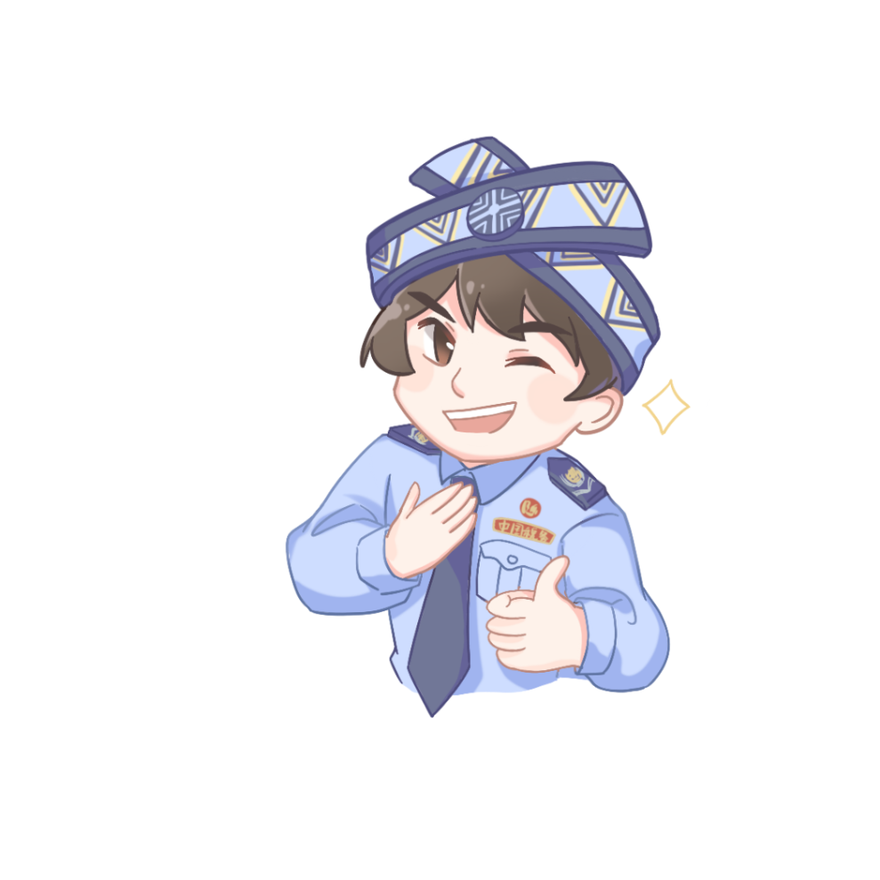
第二部分 缴费渠道

Slide 13
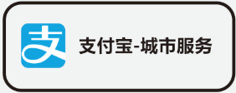
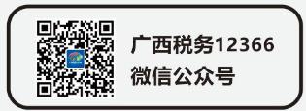
2.2城乡居民社保费征缴
城乡居民社保费缴费渠道
线上缴费渠道
1
3
广西税务12366公众号
支付宝微信城市服务
广西税务APP
广西政务APP
电子税务局
虚拟户客户端
统一代收
4
2
0
办税服务厅
12家合作银行
1650台移动POS机
工商银行 农业银行 中国银行
建设银行 交通银行 邮储银行
兴业银行 光大银行 桂林银行
柳州银行 北部湾银行 农信社
500家农村金融网点

Slide 14
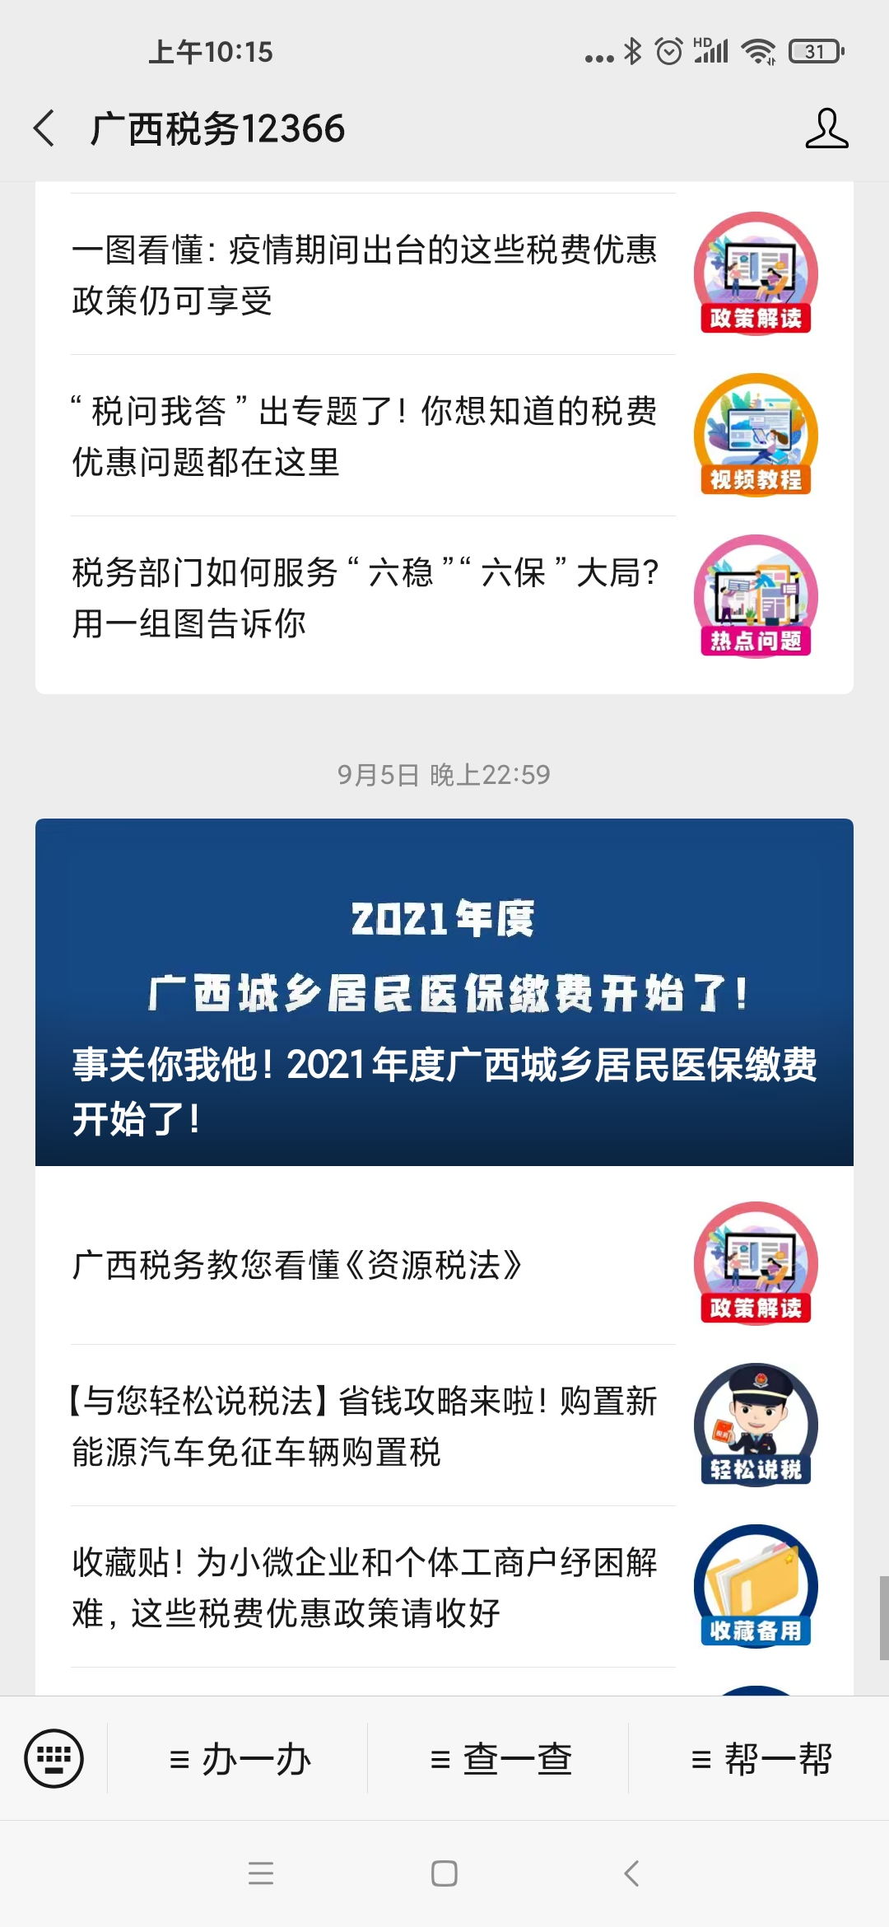
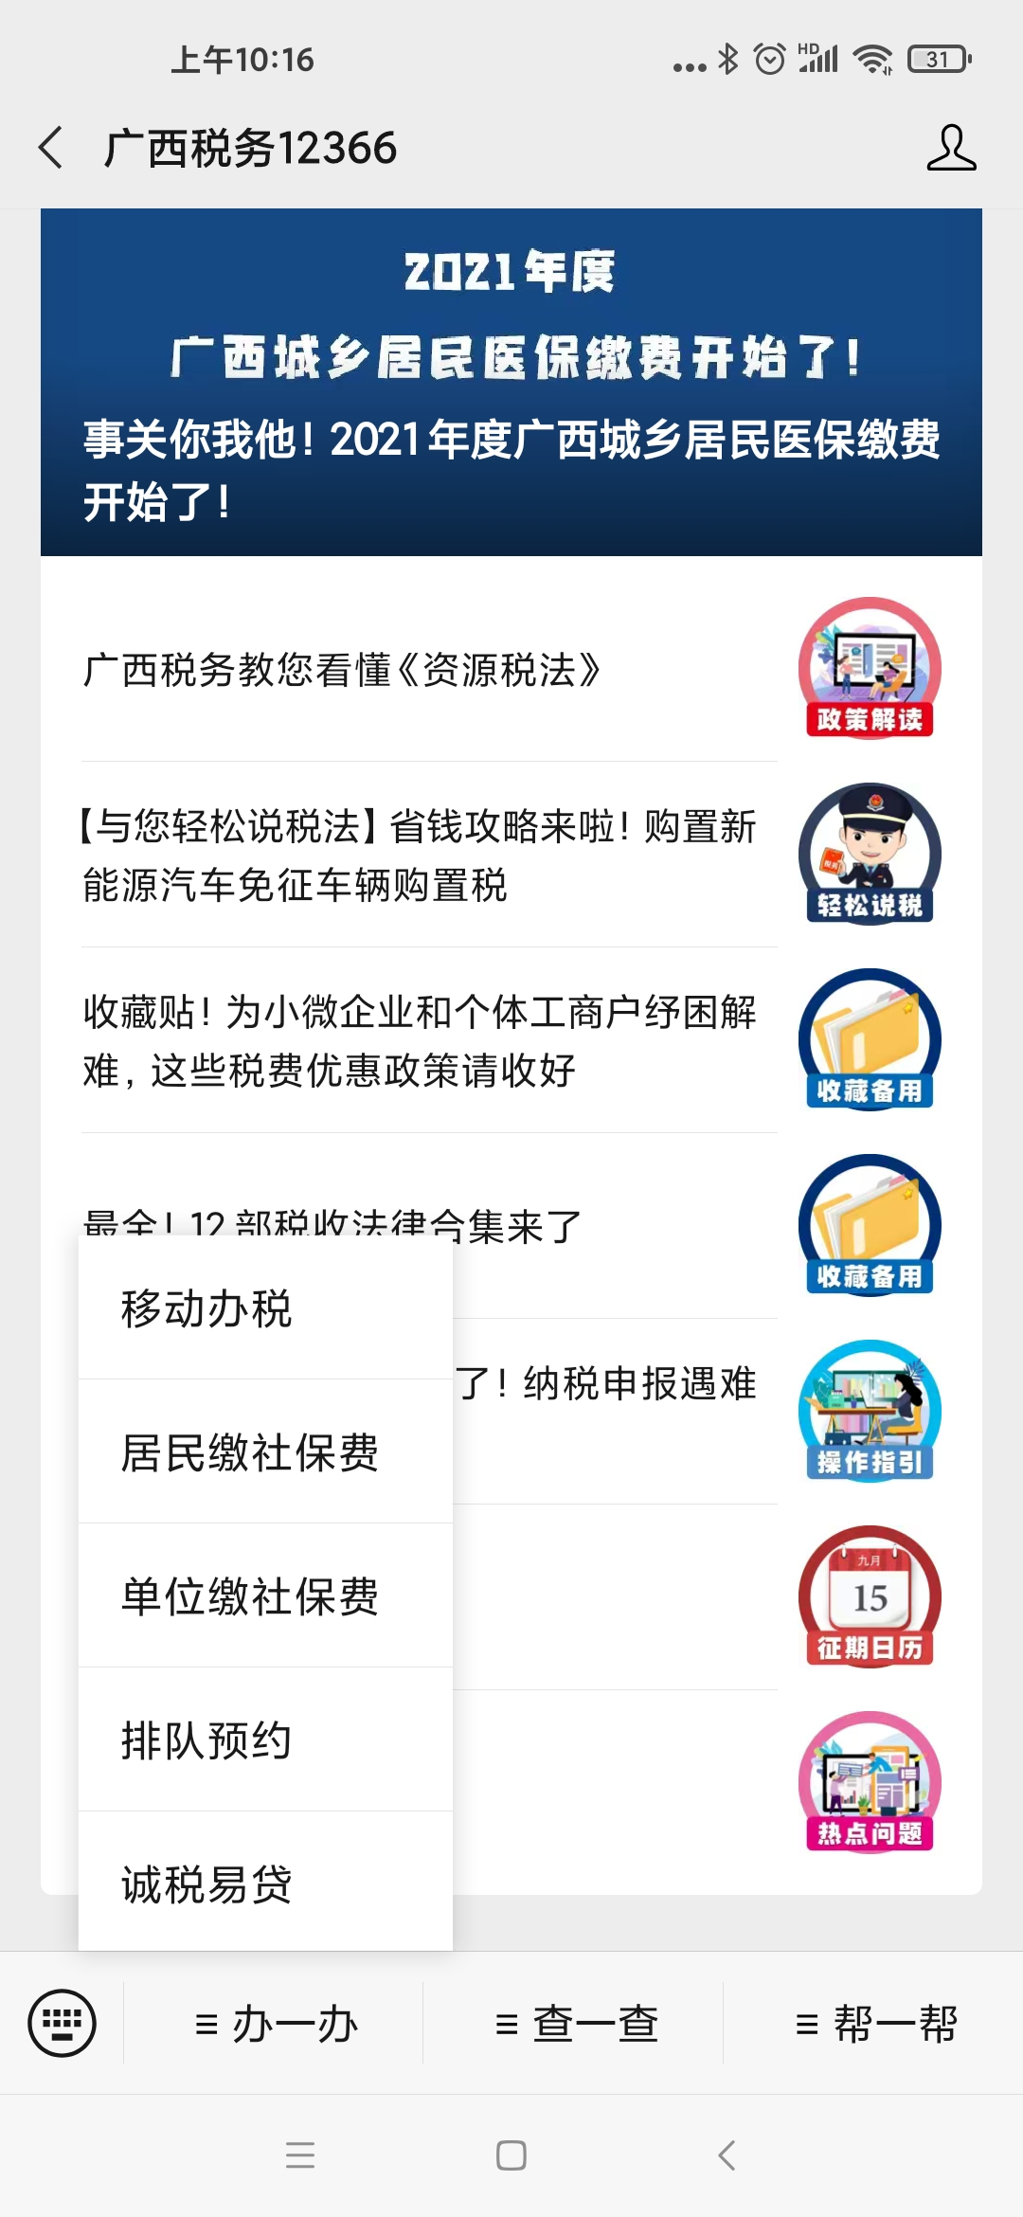
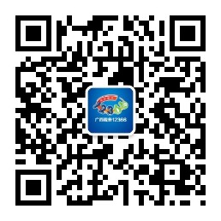
广西税务12366微信公众号缴费操作

Slide 15
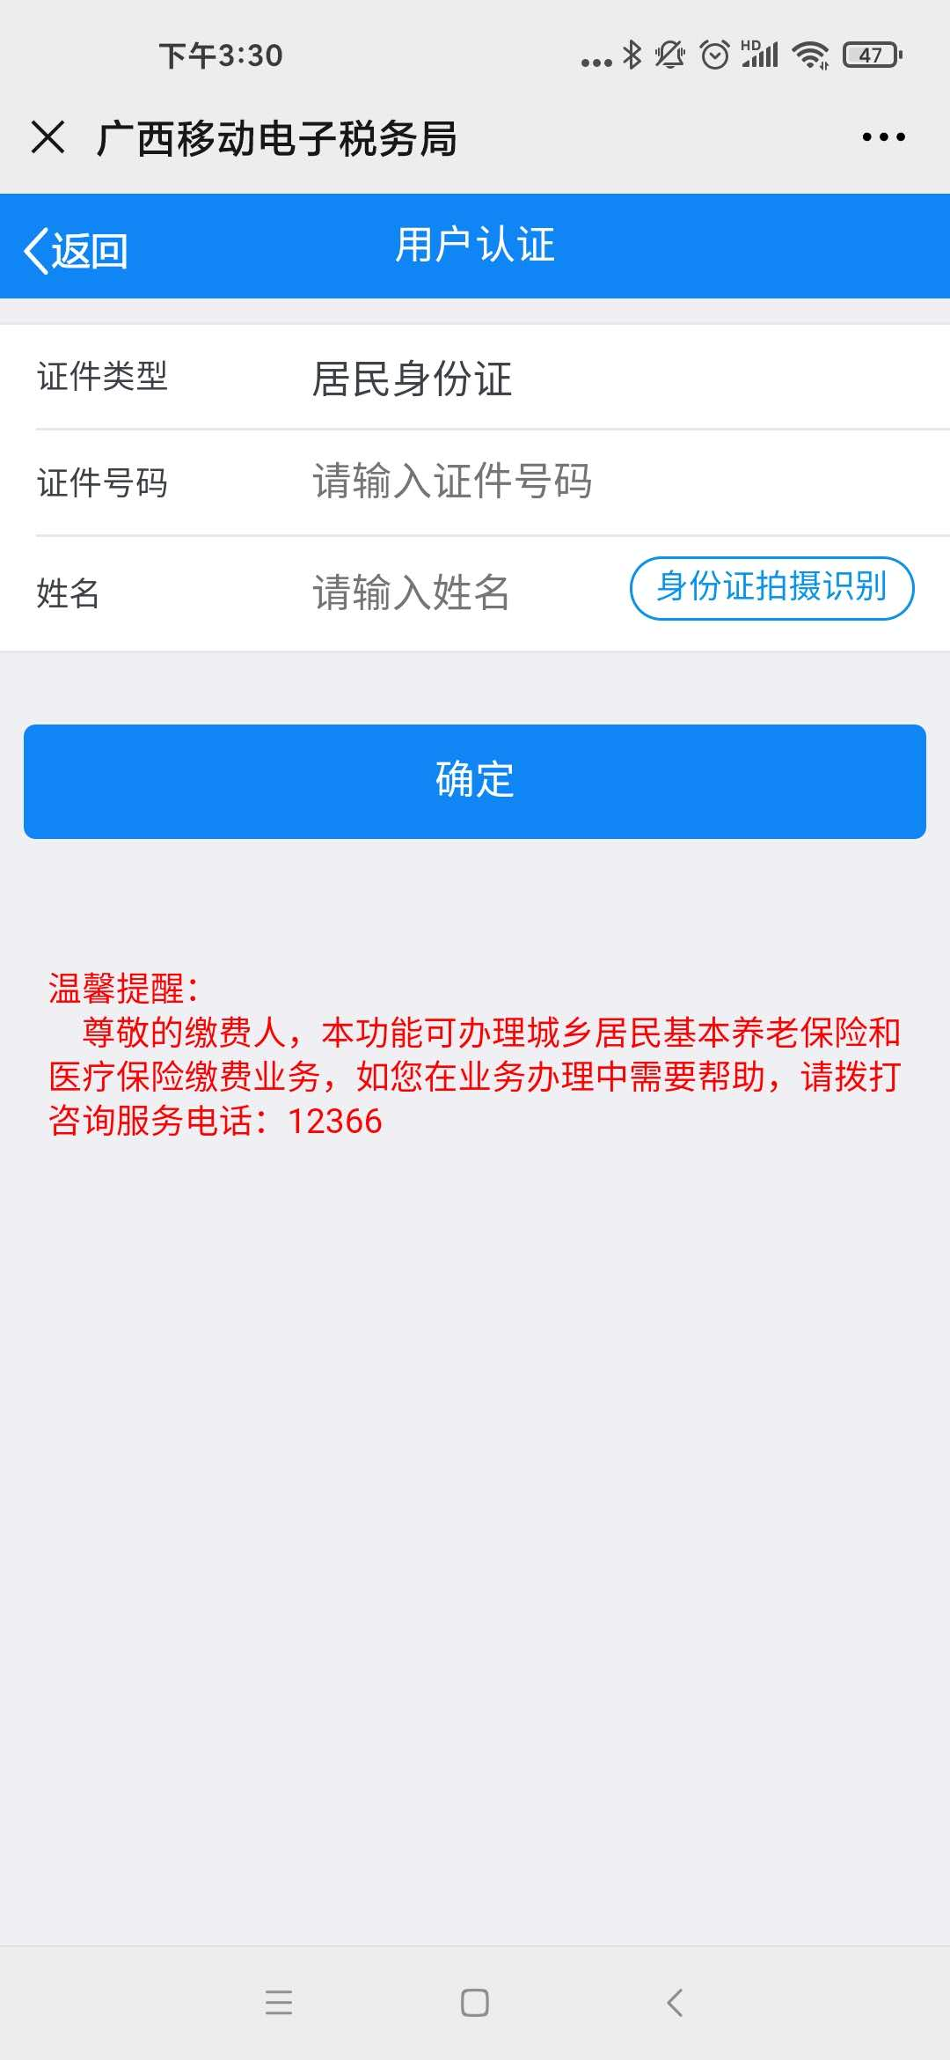
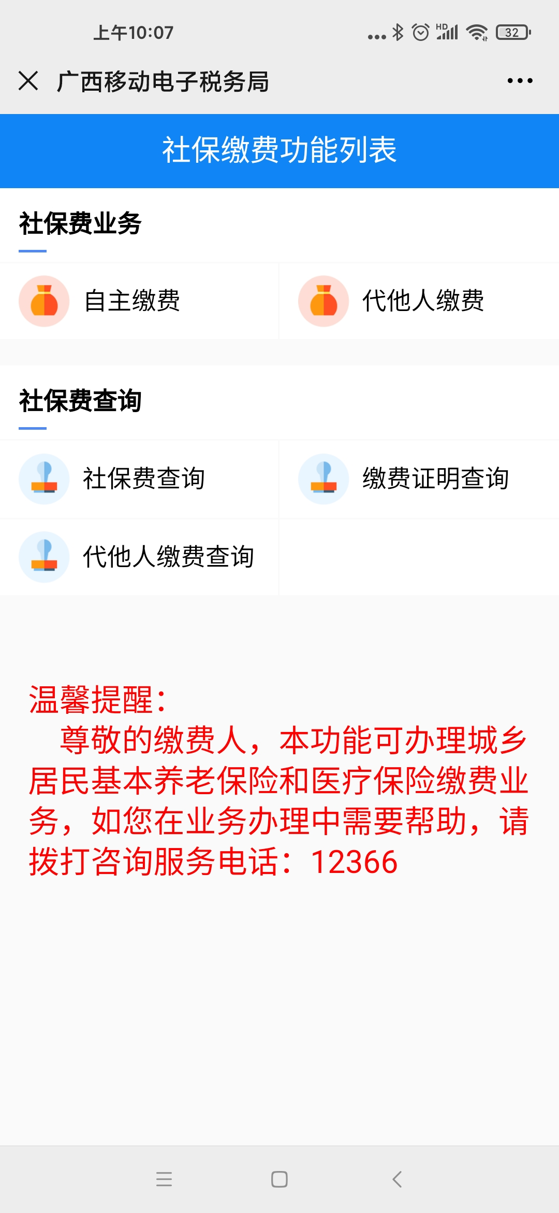
广西税务12366微信公众号缴费操作
输入本人身份证号码进行身份认证
选择自主缴费或代他人缴费

Slide 16
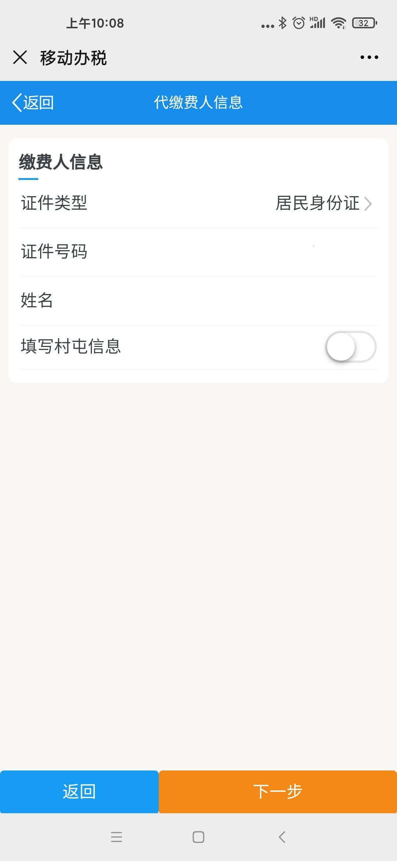
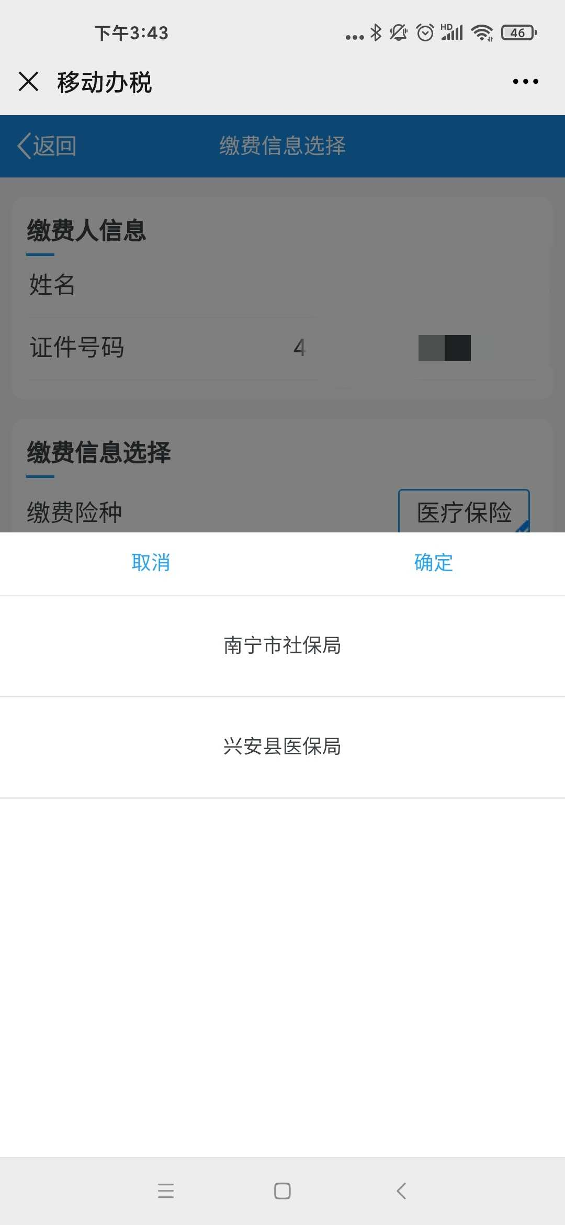
广西税务12366微信公众号缴费操作
广西税务12366微信公众号缴费操作
输入缴费人身份信息

Slide 17
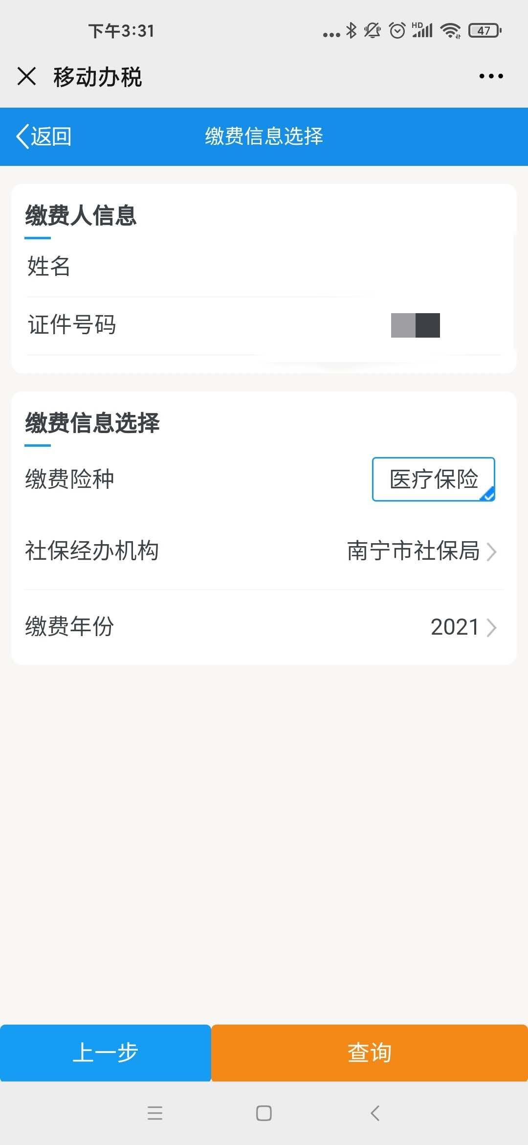
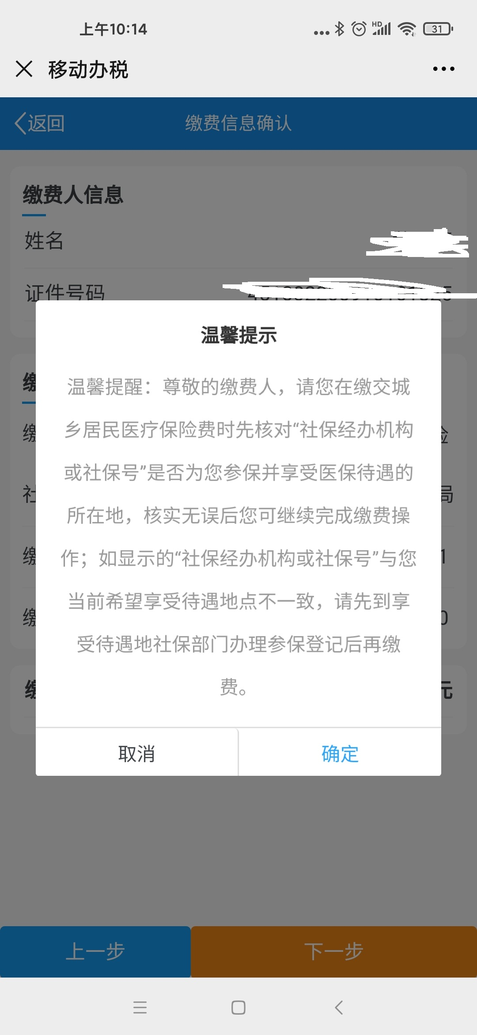
广西税务12366微信公众号缴费操作
核实缴费险种-医疗保险
社保经办机构-南宁市社保局或各县区医保局
缴费年度2021

Slide 18
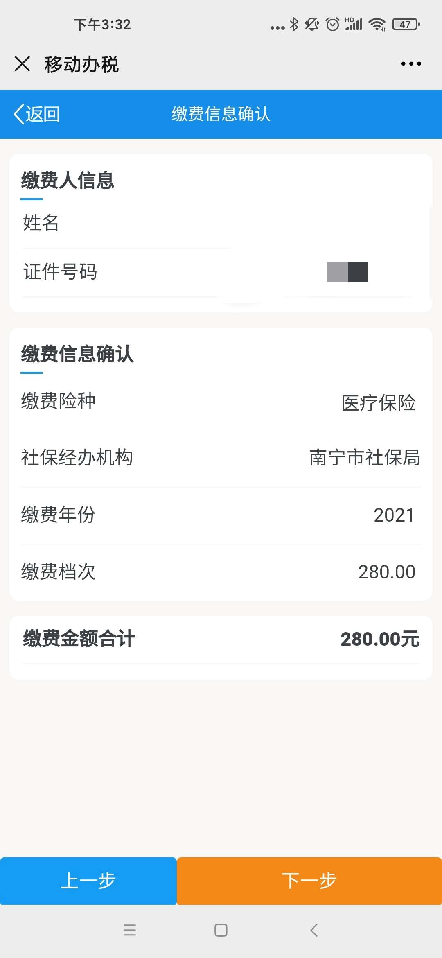
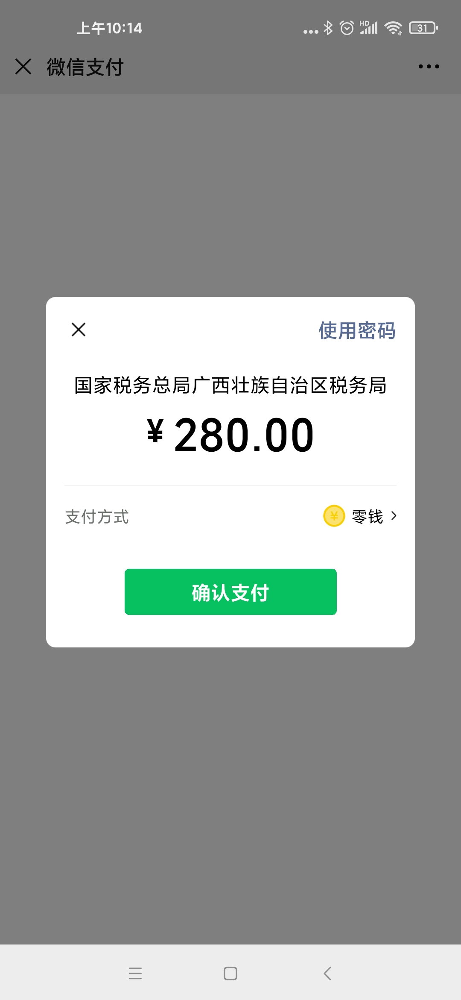
广西税务12366微信公众号缴费操作
再次核实确认

Slide 19
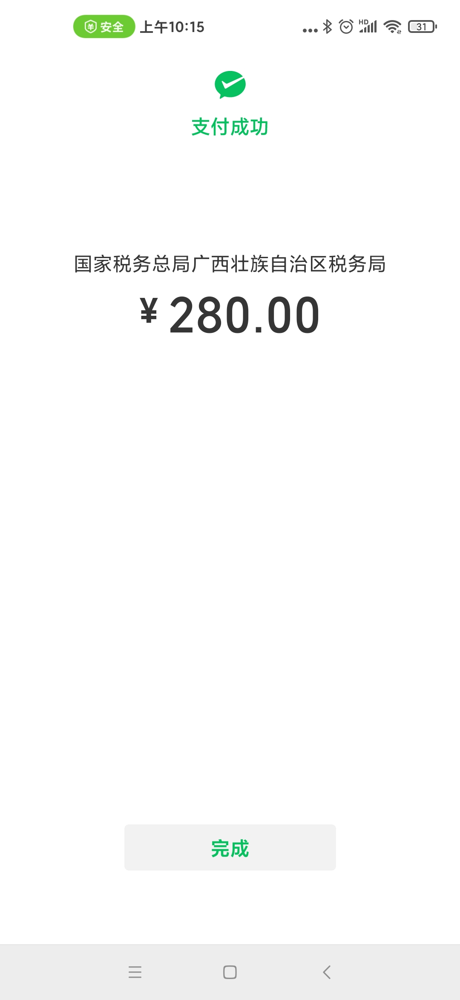
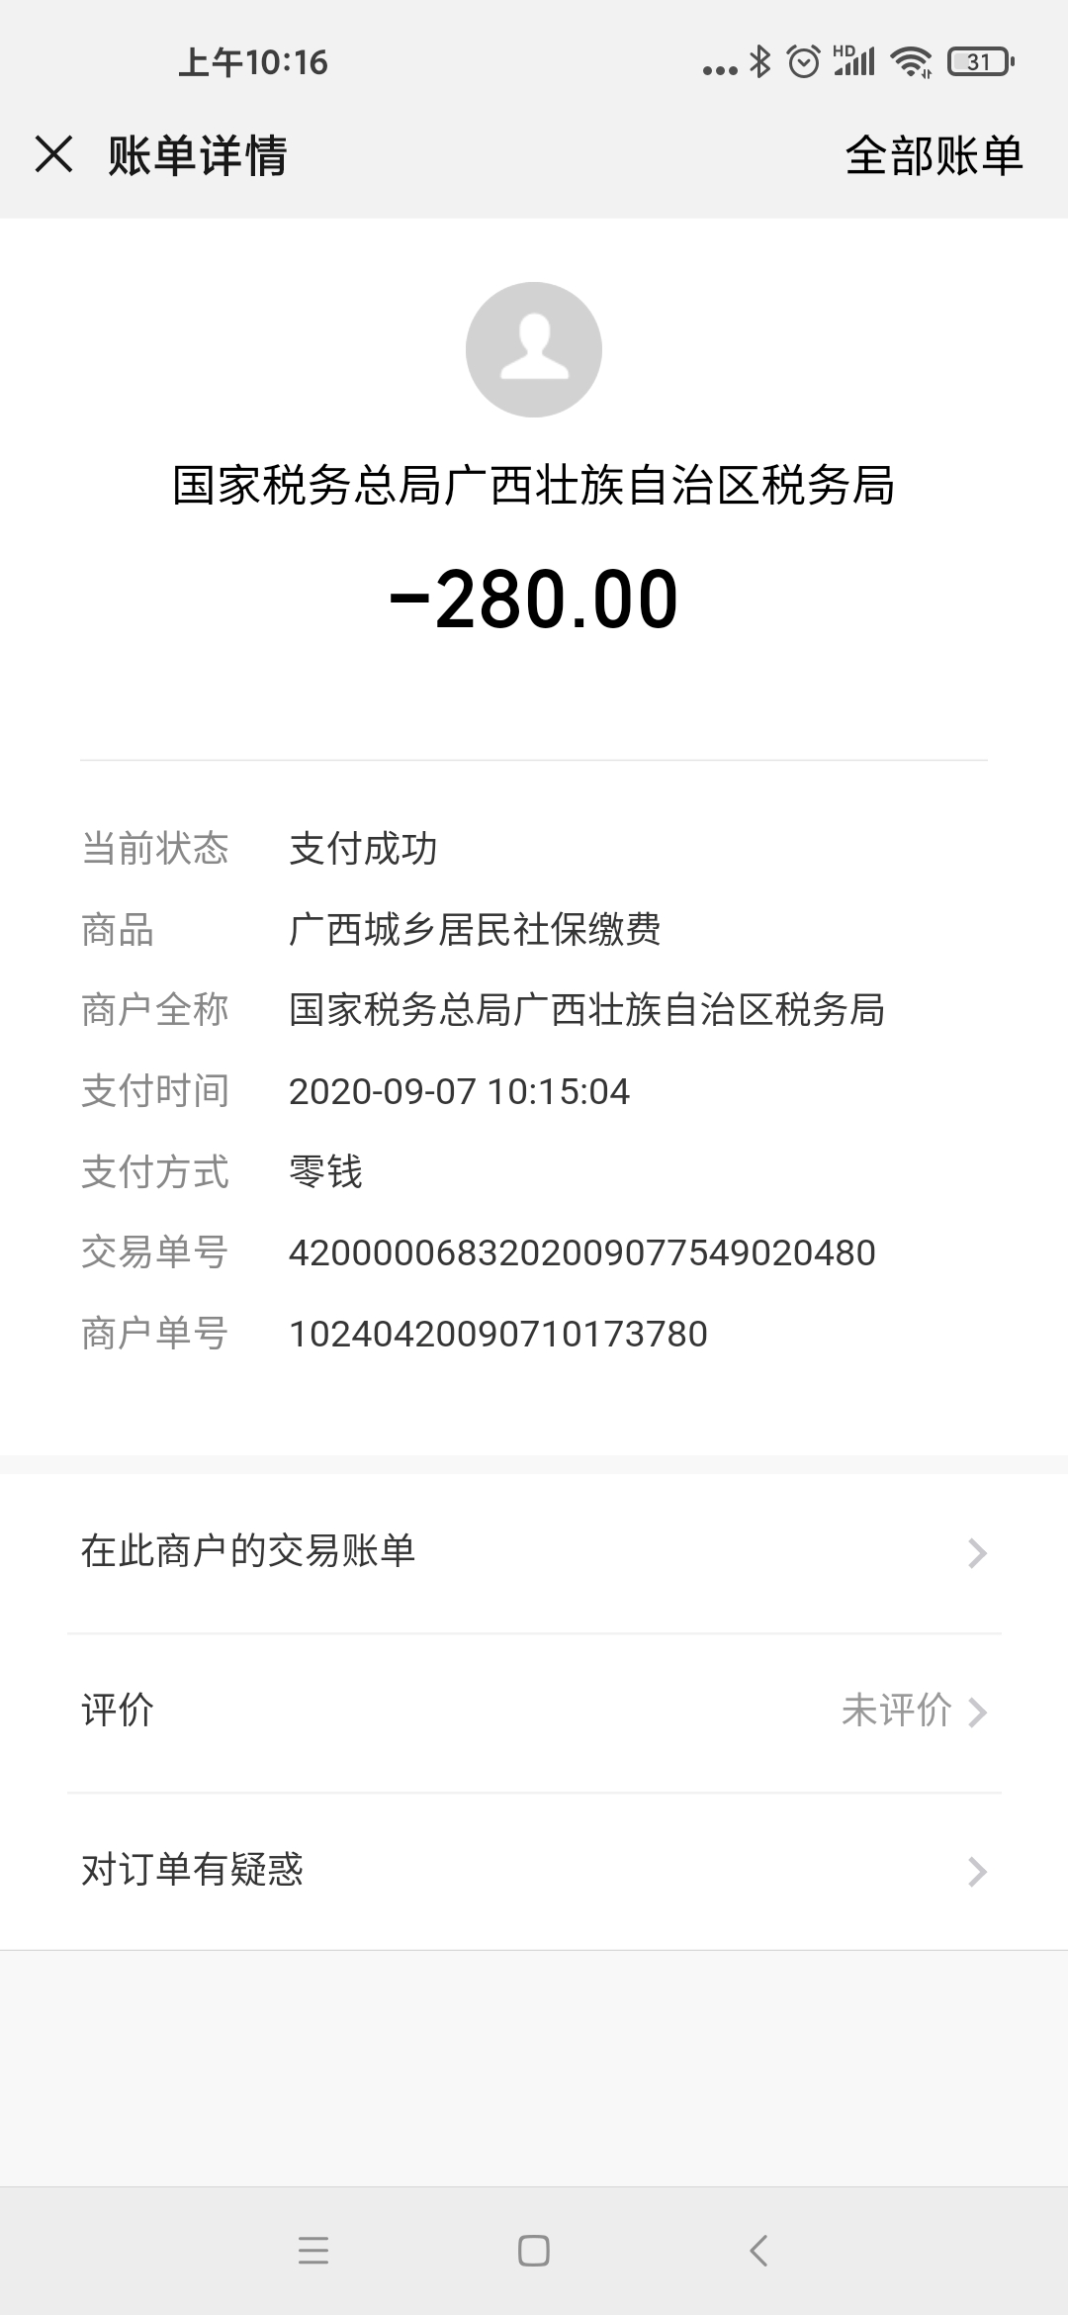
广西税务12366微信公众号缴费操作

Slide 20
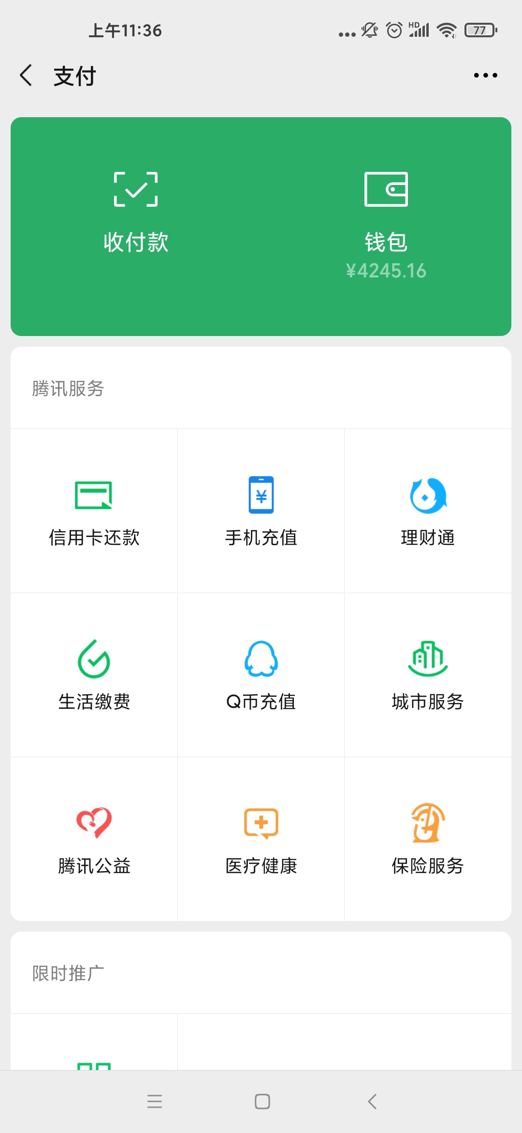
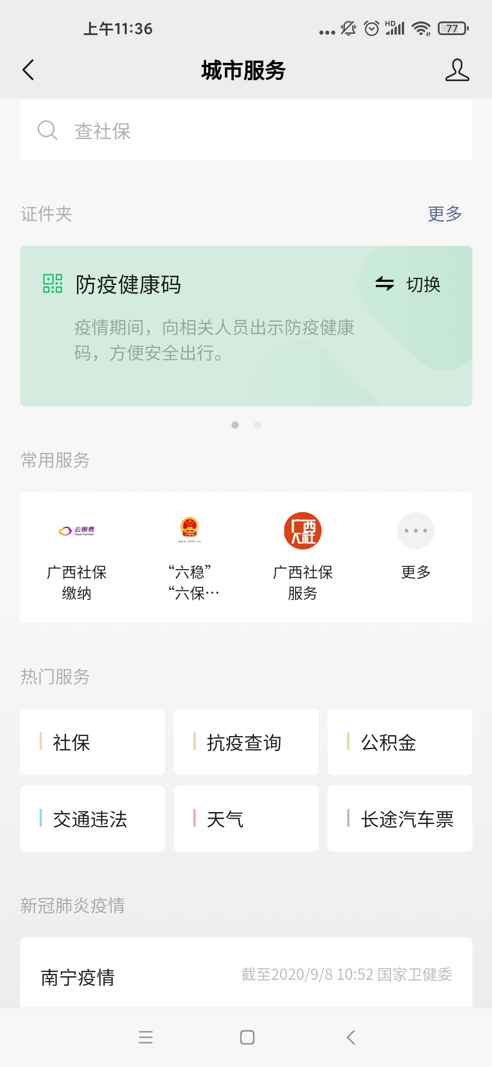
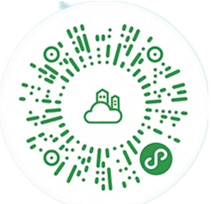
微信城市服务缴费操作

Slide 21
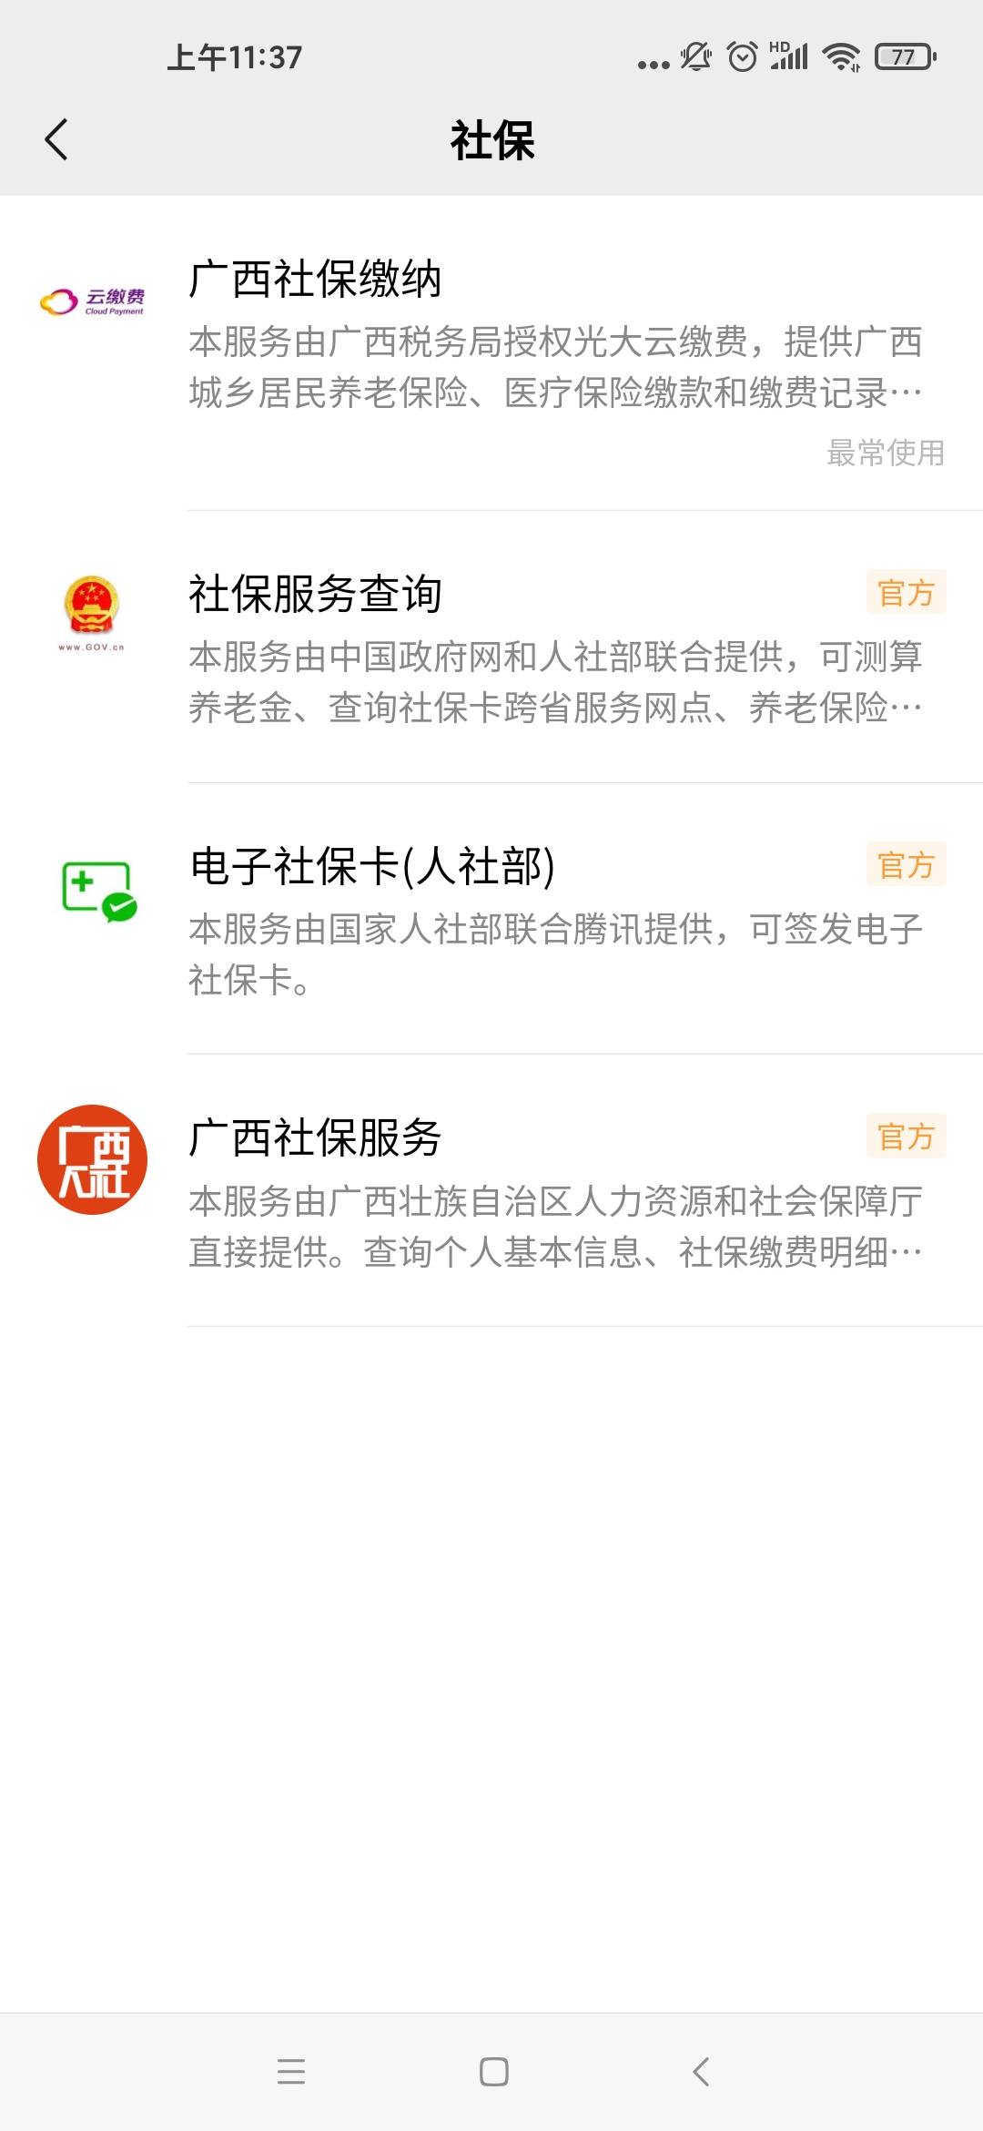
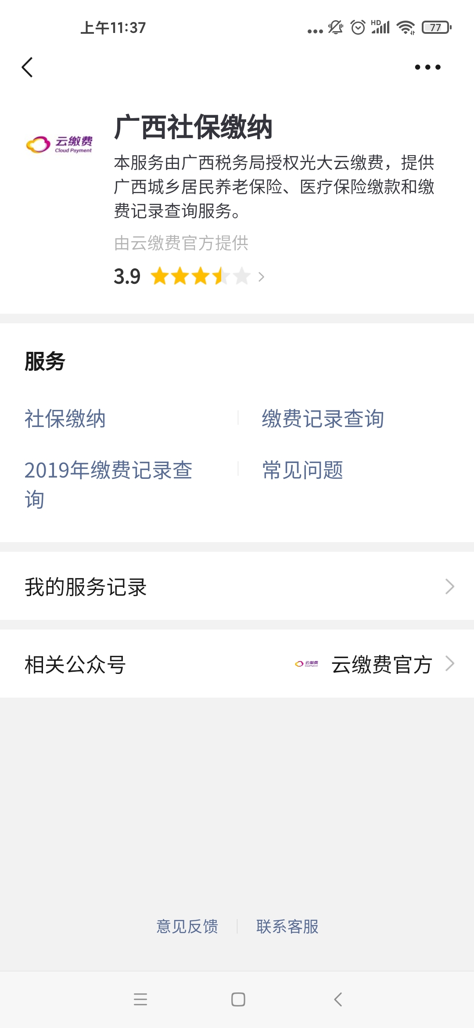
微信城市服务缴费操作

Slide 22
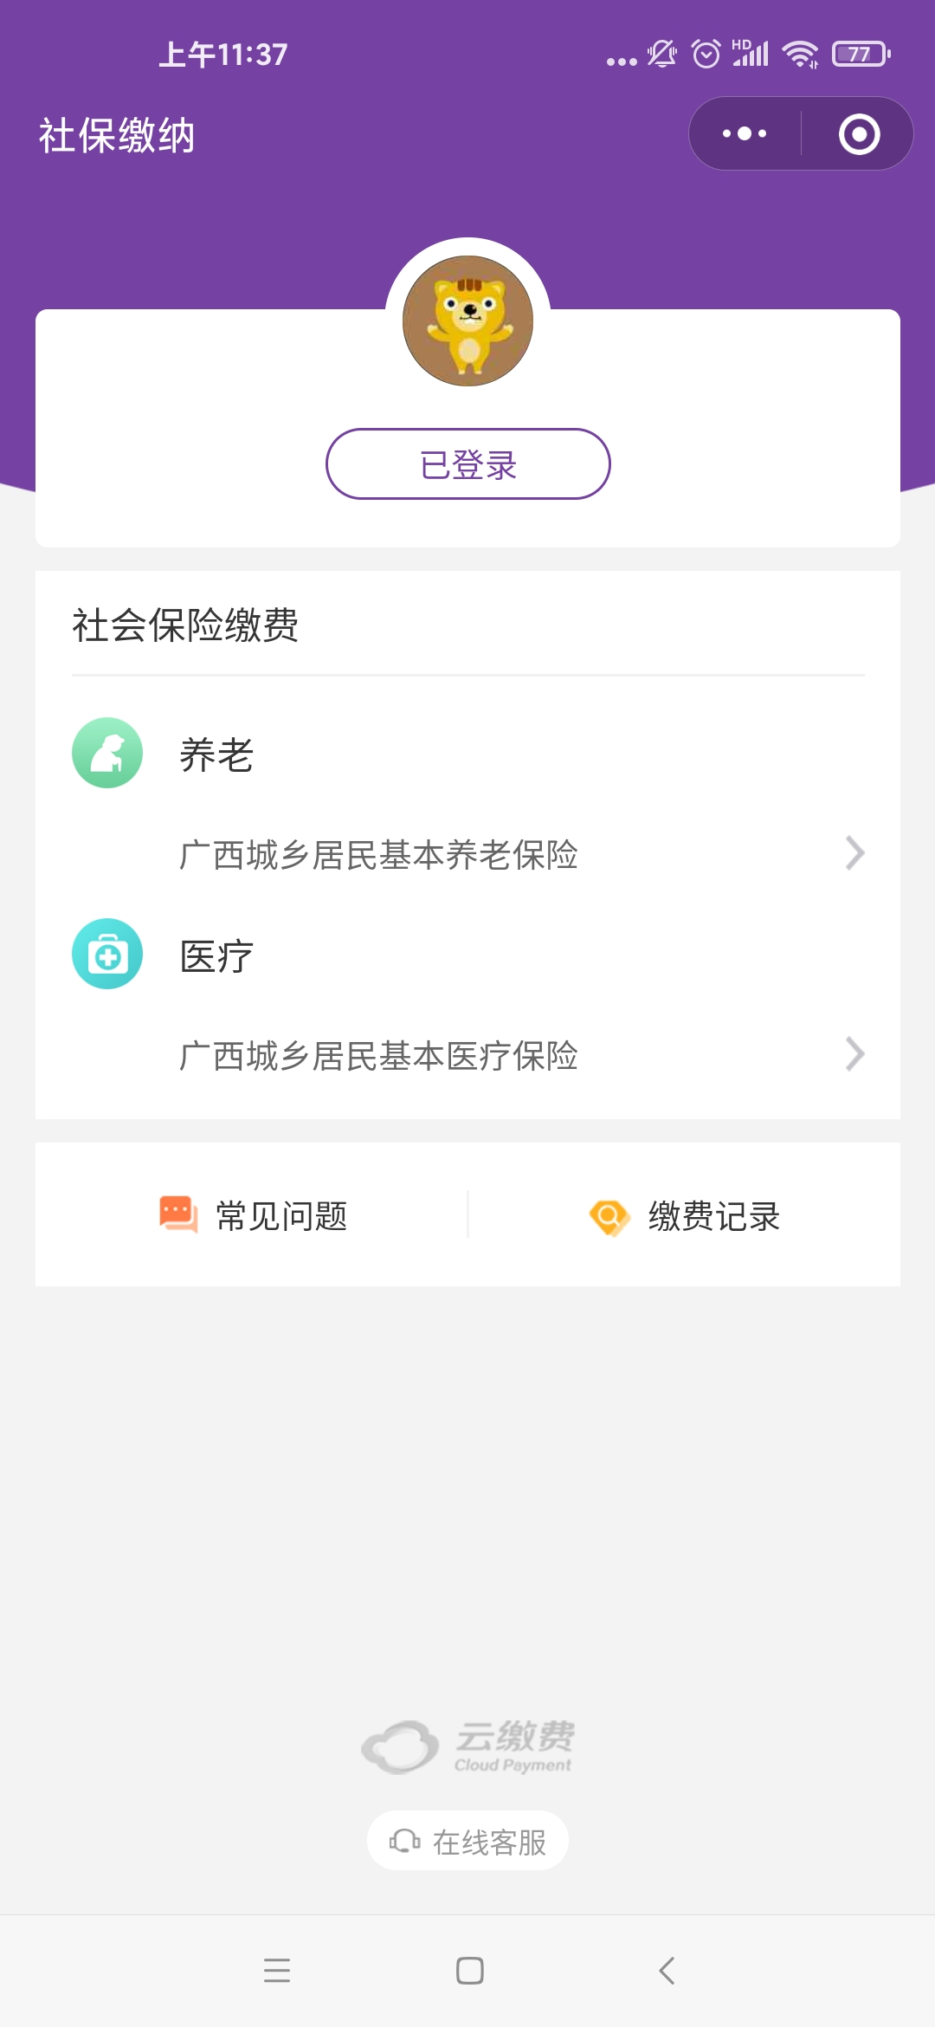
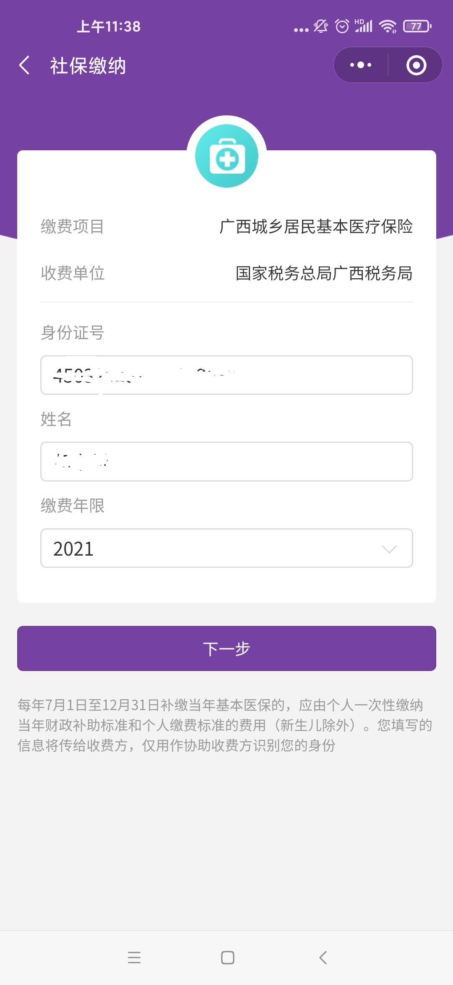
微信城市服务缴费操作

Slide 23
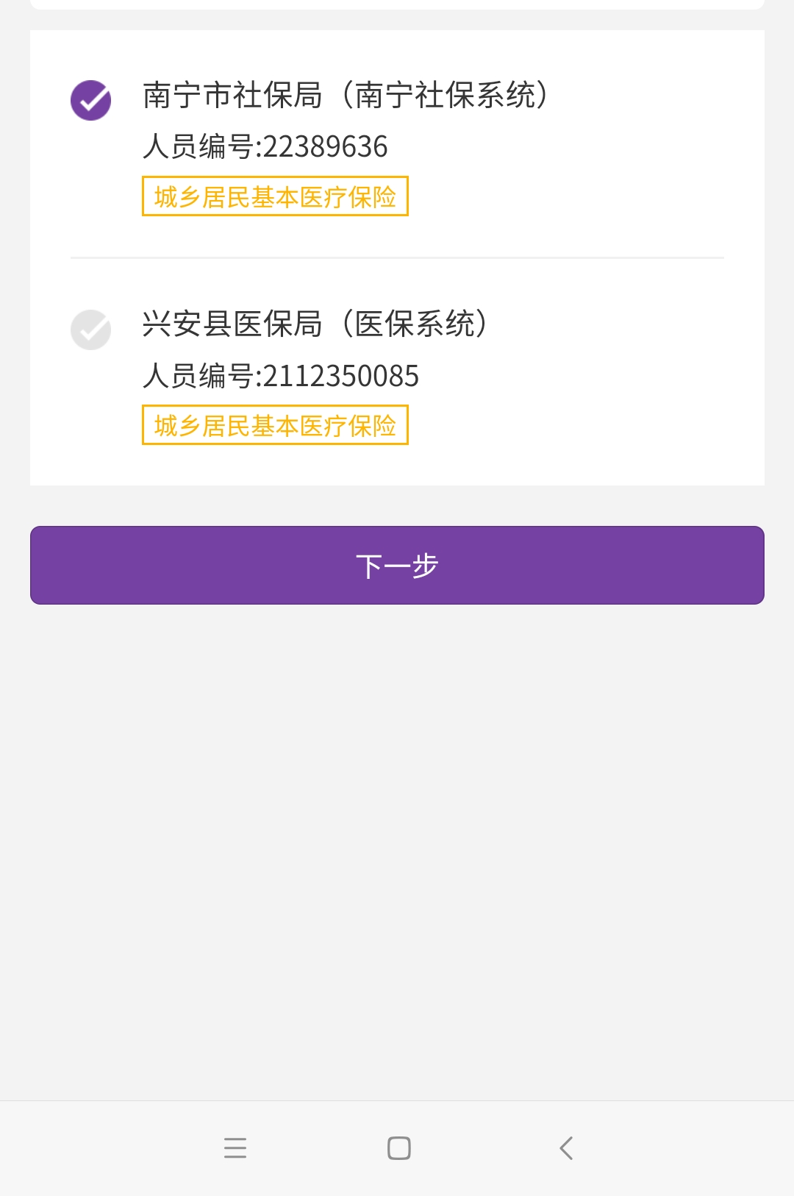
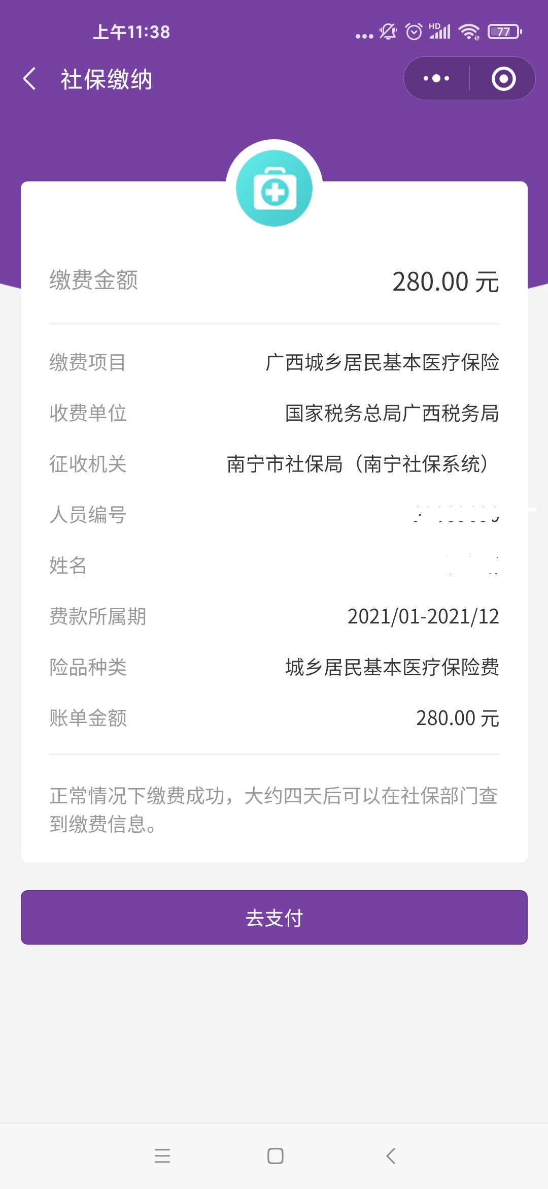
微信城市服务缴费操作
核实缴费险种-医疗保险
社保经办机构-南宁市社保局或各县区医保局
缴费年度2021

Slide 24
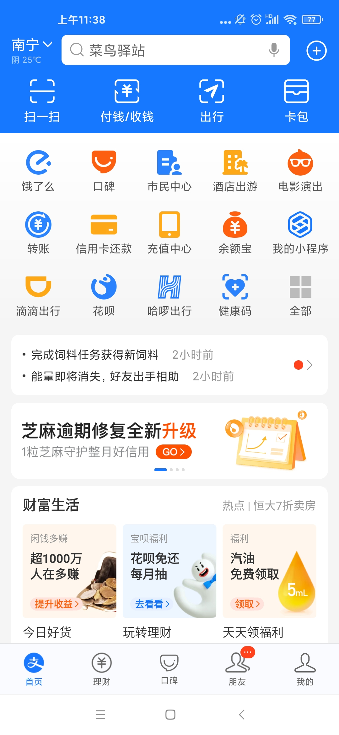
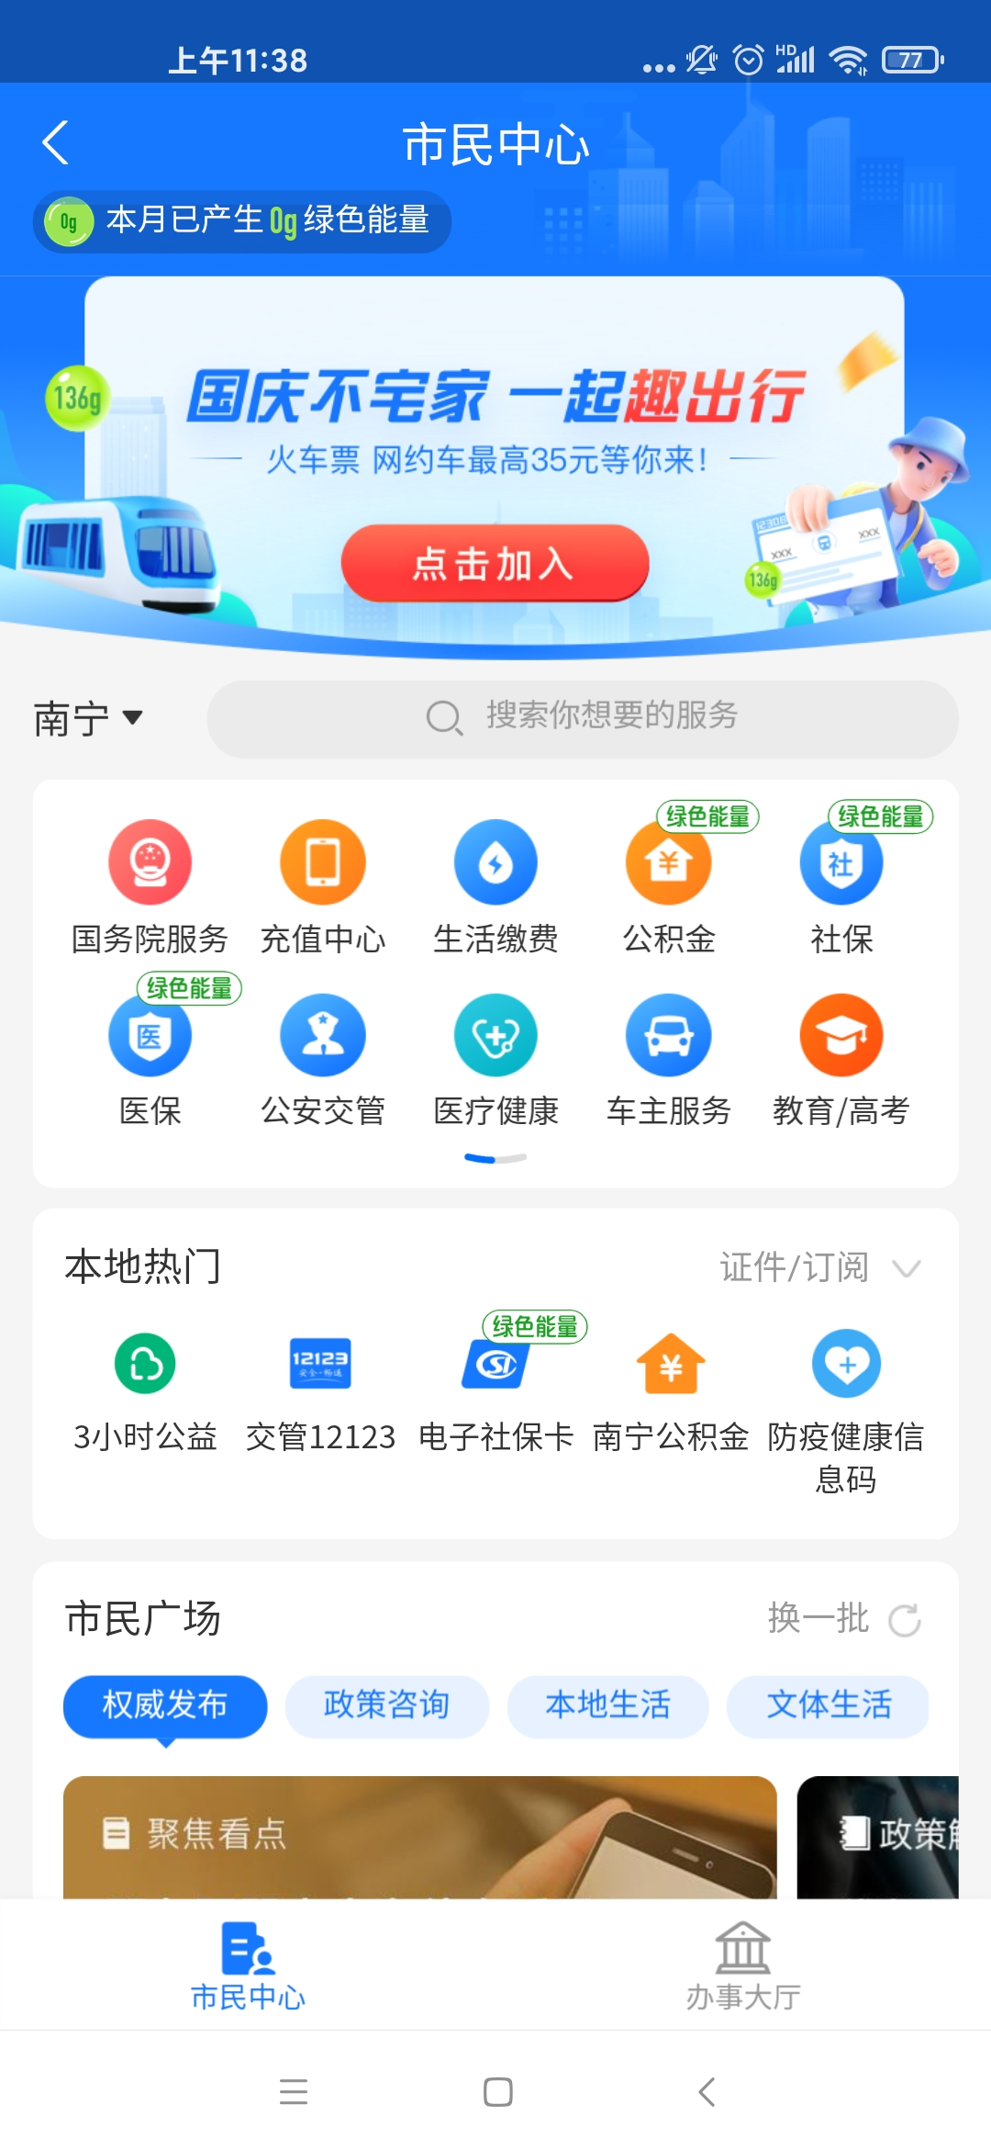
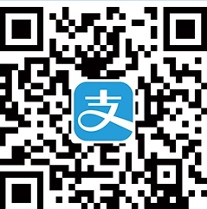
支付宝市民中心缴费操作

Slide 25
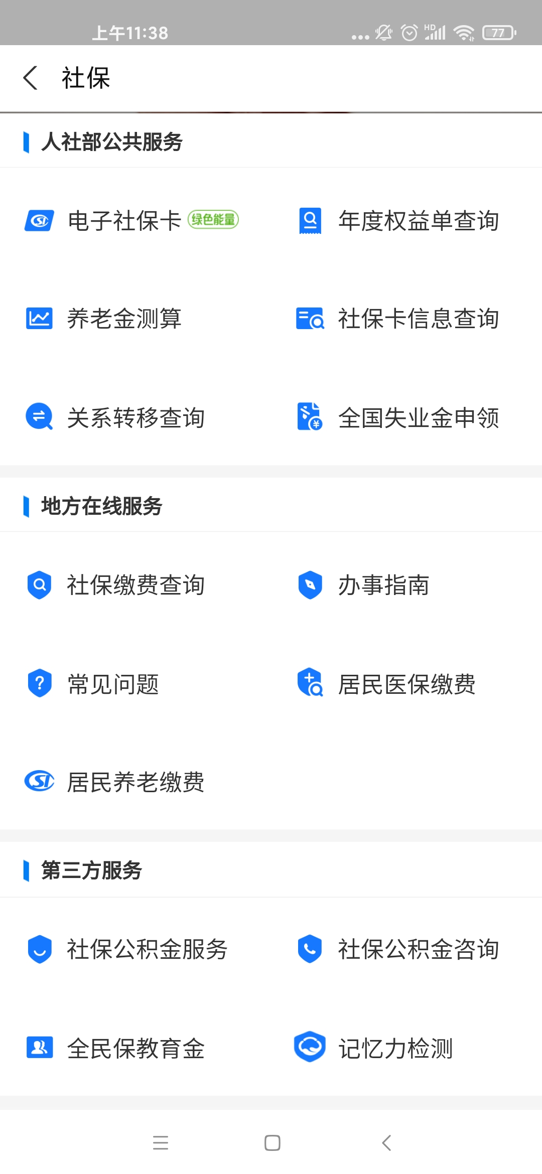
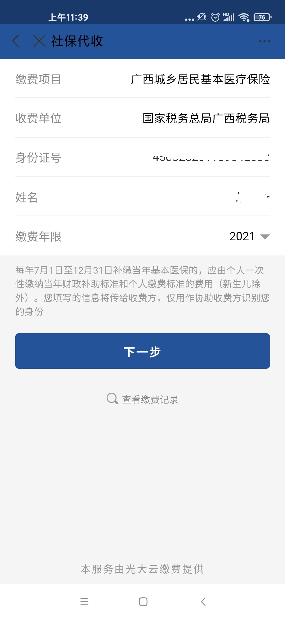
支付宝市民中心缴费操作

Slide 26
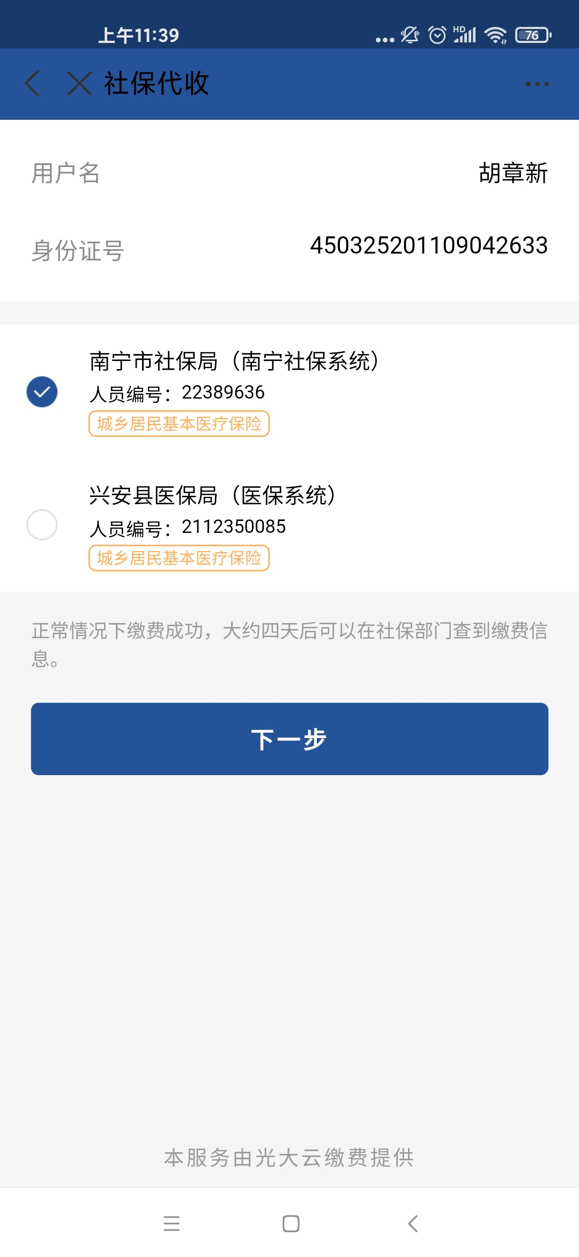
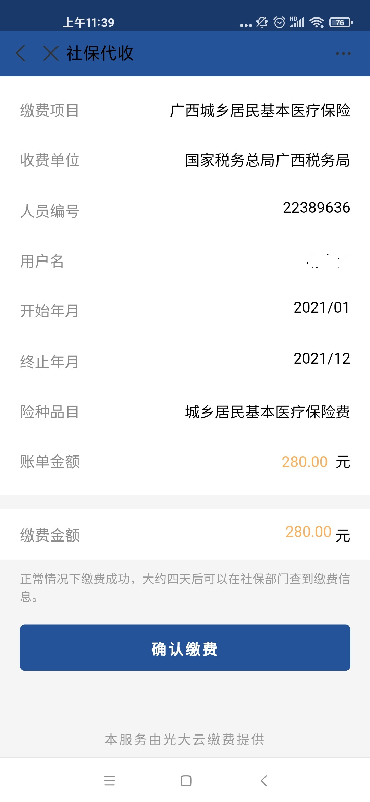
支付宝市民中心缴费操作
核实缴费险种-医疗保险
社保经办机构-南宁市社保局或各县区医保局
缴费年度2021

Slide 27
缴费凭据
（一）通过“广西税务12366”微信公众号、微信或支付宝城市服务缴费的，以电子订单的支付凭证作为缴费凭据。
（二）通过移动智能终端（POS机）、银行自助终端等智能机具缴费的，以机打小票作为缴费凭据。
（三）通过银行柜面缴费的，以银行收款凭单作为缴费凭据。
（四）通过上述方式缴费的，可在2-3个工作日后通过“广西税务12366”微信公众号查看或下载电子缴费证明（电子缴费证明与纸质缴费证明具有同等效力，确需纸质缴费证明的，可自行到办税服务厅进行打印）。

Slide 28
电子缴费证明查询

Slide 29
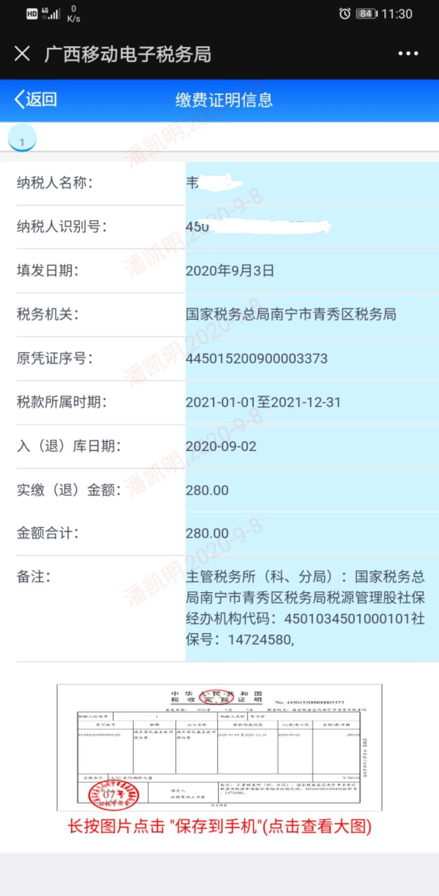
电子缴费证明查询

Slide 30
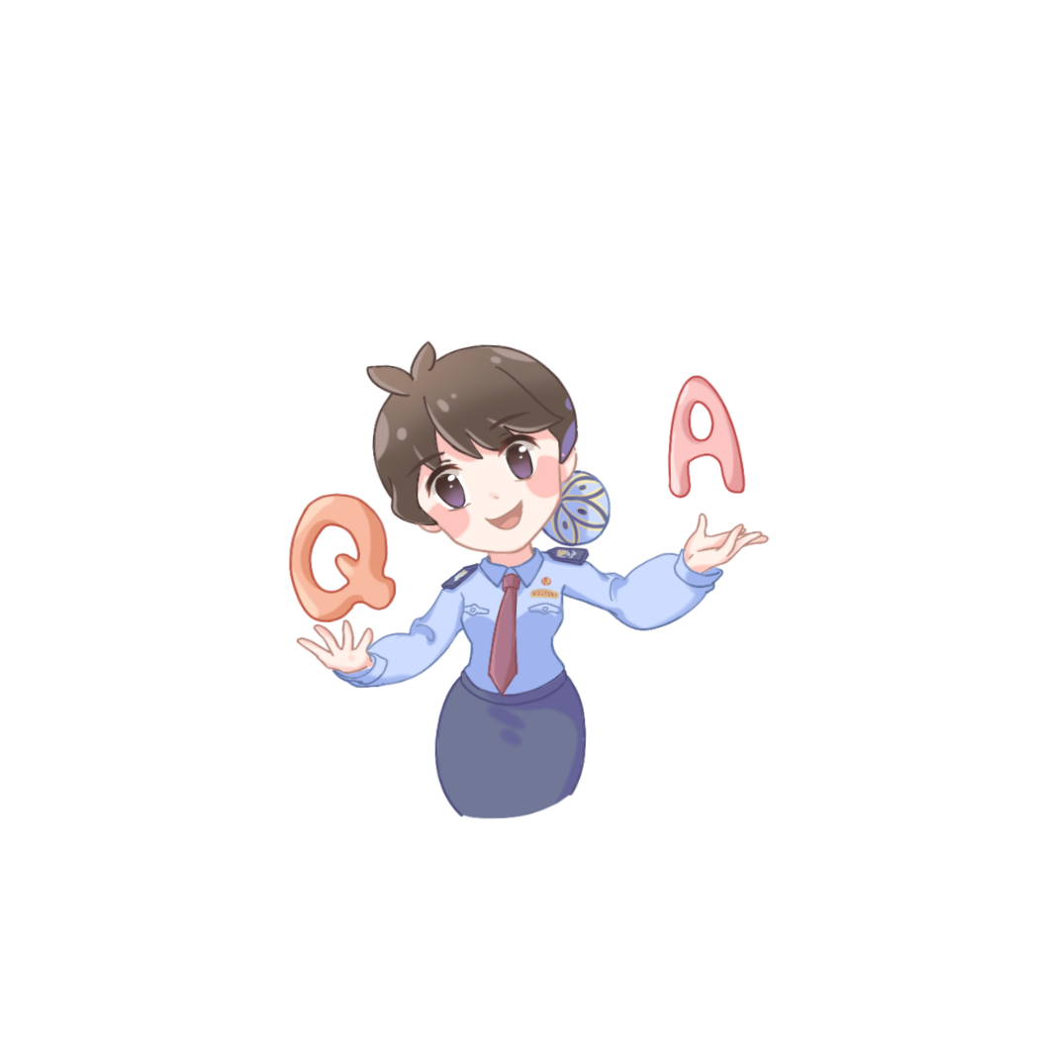
第三部分 热点问题

Slide 31
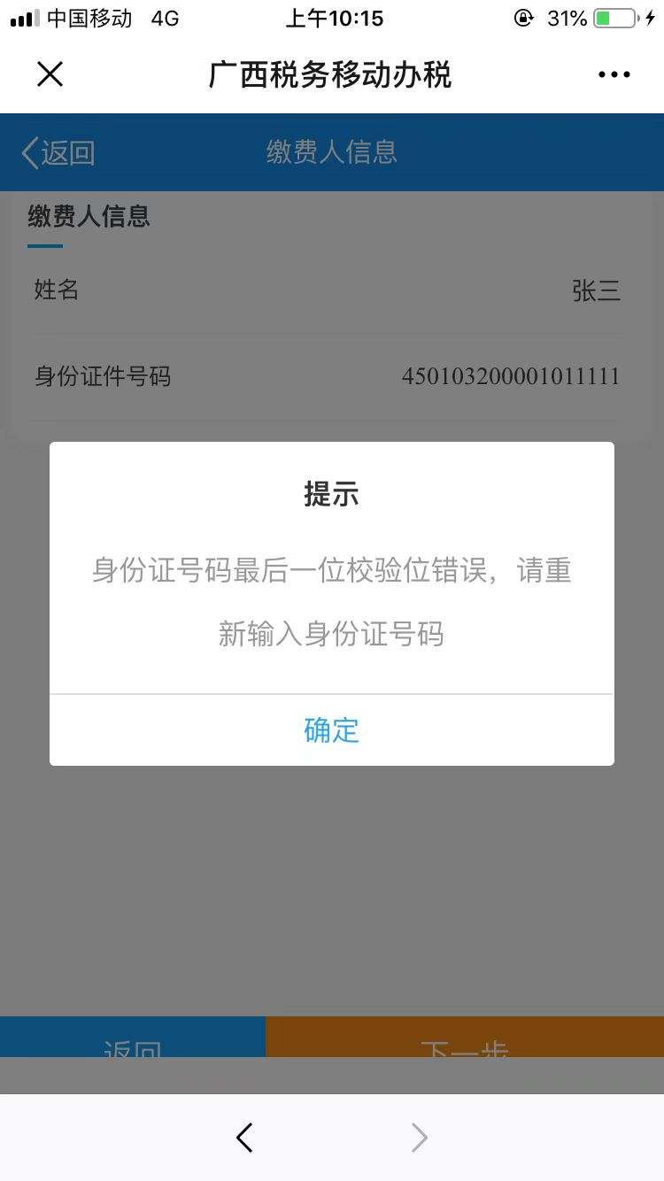
热点问题
1、无参保登记信息或身份证号码错误
①身份证号码错误→重新输入
②未办理参保登记→先完成参保登记
③数据传递出错→向医保或税务部门反馈

Slide 32
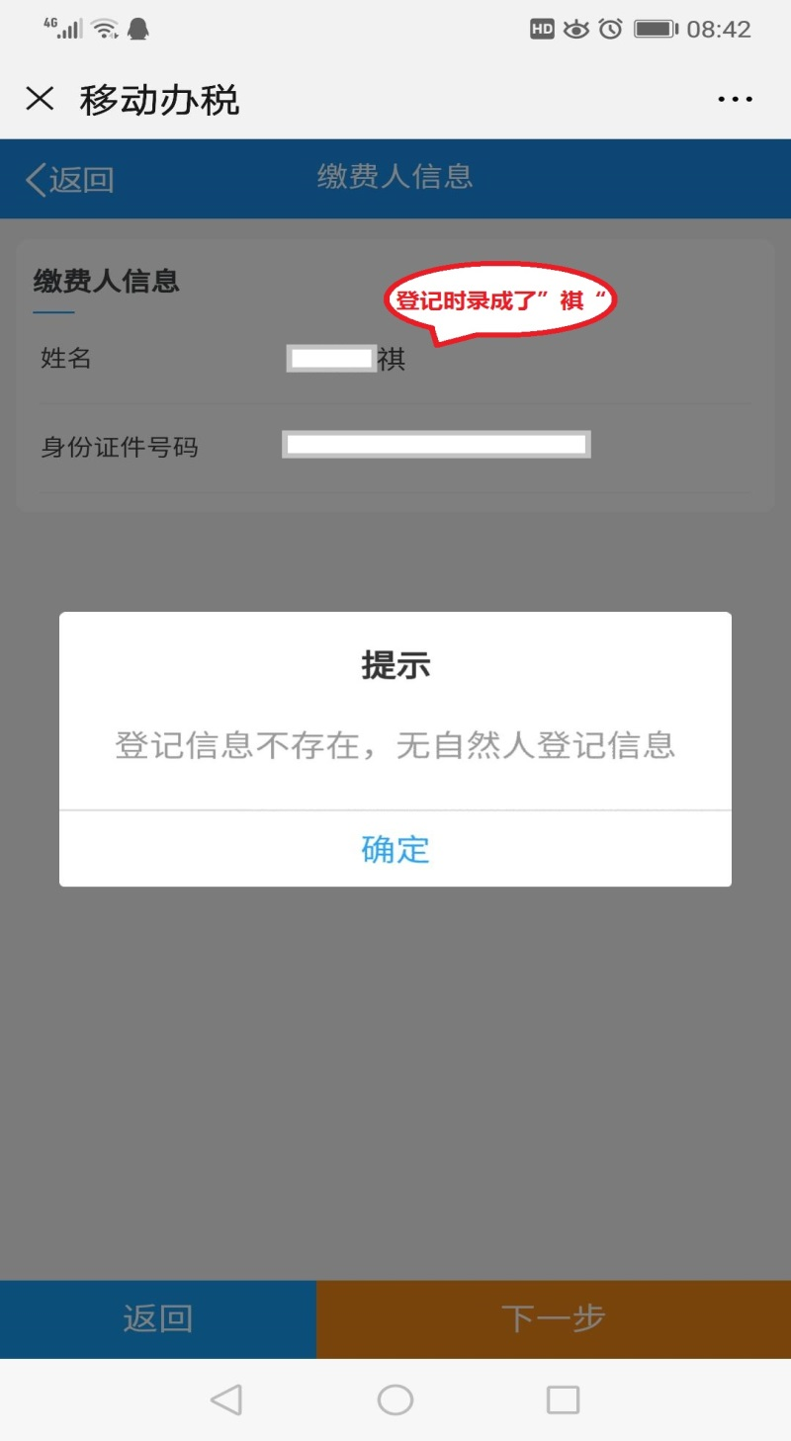
热点问题
2、登记信息不存在，无自然人登记信息
①身份证或姓名输入错误→重新输入
②改过名字、初次登记时录入错误
→联系医保部门重新登记准确的参保信息

Slide 33
3、城乡居民缴费成功后为什么马上查不到缴费证明？
由于社保费缴费信息在税务部门、国库和商业银行之间传递需要一定的时间，缴费成功后2-3个工作日可通过“广西税务12366”微信公众号查看或下载电子缴费证明（电子缴费证明与纸质缴费证明具有同等效力，确需纸质缴费证明的，可自行到办税服务厅进行打印）。

Slide 34
4、输入身份证号及姓名后点击下一步提示“用户重复申报”。
用户本年度已完成缴费或税务机关正根据已签订的银行扣款协议在发起批量扣费，如有疑问请联系辖区税务部门。

Slide 35
5、缴费后实时或者后续收到了相应退款是什么原因？应该怎么处理？
社保缴费涉及缴费人群比较庞大，交易又比较集中，退款通常是由于缴费高峰期交易拥堵、通讯超时等系统原因导致没有缴费成功，收到退款后请再次进行缴费，缴费后可通过缴费记录查询确认是否缴费成功。
一般11月下旬开始为缴费高峰期，建议您尽量提早缴费。

Slide 36
谢谢大家

